Slide 1




Sait Faik Abasıyanık
Türk edebiyatının önemli hikâyecilerinden biri

Slide 2

Hayatı
- 1906 yılında Adapazarı'nda doğdu
- İstanbul Üniversitesi Edebiyat Fakültesi'nde eğitim gördü
- Öğrenimini yarıda bırakarak edebiyata yöneldi

Slide 3
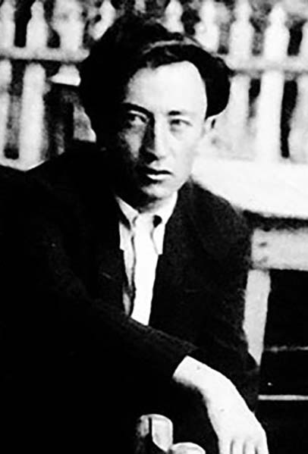
Eserleri
- Genellikle kısa hikâyeler yazdı
- Doğanın ve insanın iç dünyasını işledi
- "Semaver", "Alemdağ'da Var Bir Yılan", "Mahalle Kahvesi" gibi eserleriyle tanındı

Slide 4
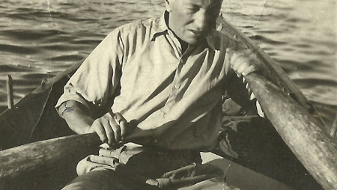
Etkileri
- Modern Türk hikâyeciliğinin öncülerinden biri olarak kabul edilir
- Basit ve sade diliyle dikkat çekti
- Toplumsal sorunları ve insan psikolojisini işledi

Slide 5
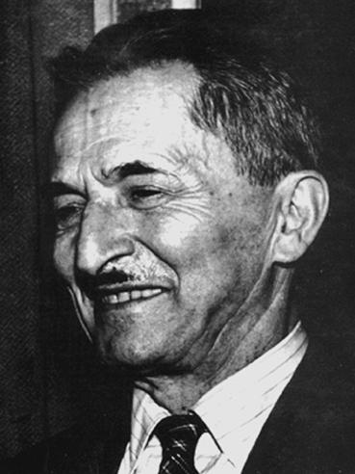
Ölümü ve Mirası
- 1954 yılında İstanbul'da vefat etti
- Eserleri Türk edebiyatında önemli bir yer tutar
- Sait Faik Hikâye Armağanı gibi ödüllerle anılır

Slide 6
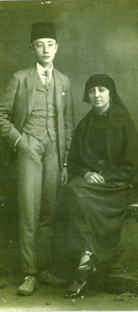
Sonuç
- Sait Faik Abasıyanık, Türk edebiyatında iz bırakan bir yazardır
- Eserleriyle geniş kitlelere seslenmiş ve edebiyata değer katmıştır

